Slide 1
RECOMMANDATIONS INFECTIONS RESPIRATOIRES HAUTES DE L’ADULTE ET DE L’ENFANT
SPILF-GPIP-SFP

Slide 2
L’essentiel

Slide 3
Les nouvelles « donnes » de l’antibiothérapie
Malgré la baisse, la France reste un des pays où les antibiotiques sont le plus prescrits.
Réduction de la résistance aux antibiotiques
  Pneumocoque (Prevenar® +  antibiotiques + types d’antibio)
  H. influenzae β lactamases + ( antibiotiques + types d’antibio)
  SGA et macrolides
Emergence dans la communauté de souche d’E. coli producteur de BLSE favorisée par :
  Céphalosporines
  Quinolones (adulte)

Slide 4
Recommandations SPILF/GPIP-SFP
La prescription d’antibiothérapie doit être proscrite (au regard des conséquences individuelles et collectives qu’elle entraîne) dans les situations suivantes :
  Rhinopharyngite, même en cas de sécrétions nasales d’aspect purulent ou muco-purulent,
  Angine à TDR- ou en l’absence d’utilisation de TDR
  Otite congestive de l’enfant
  Otite séro-muqueuse de l’enfant

Slide 5
L’amoxicilline est la molécule recommandée en première intention dans l’immense majorité des situations ou les antibiotiques sont justifiés
Otite moyenne aiguë Purulente | Sinusite Maxillaire | Angine à streptocoque du Groupe A
80 – 90 mg/kg/j 2 prises/jour ≤ 2 ans : pendant 8 – 10 jrs > 2 ans : pendant 5 jrs | 80 – 90 mg/kg/j 2 prises/jour pendant 8 – 10 jrs | 50 mg/kg/j 2 prises/jour pendant 6 jrs

Slide 6
Les exceptions à l’amoxicilline en première ligne
OMAP + Conjonctivite
  Amox-Ac-Clav 80 mg/kg/j sans dépasser 3 gr/j
Sinusite frontale
  Amox-Ac-Clav 80 mg/kg/j sans dépasser 3 gr/j
OMAP ou Sinusite, ou Angine en cas d’allergie aux pénicillines sans allergie aux céphalosporines
  Cefpodoxime 8 mg/kg et par j sans dépasser la dose adulte
En cas d’allergie aux céphalosporines
  OMAP : Pediazole
  Sinusite : Pyostacine
  Azithromycine, Clarithromycine, Josamycine

Slide 7
OMA PURULENTE
Question 1
CE PATIENT AS-T’IL UNE
OMAP ?

Slide 8
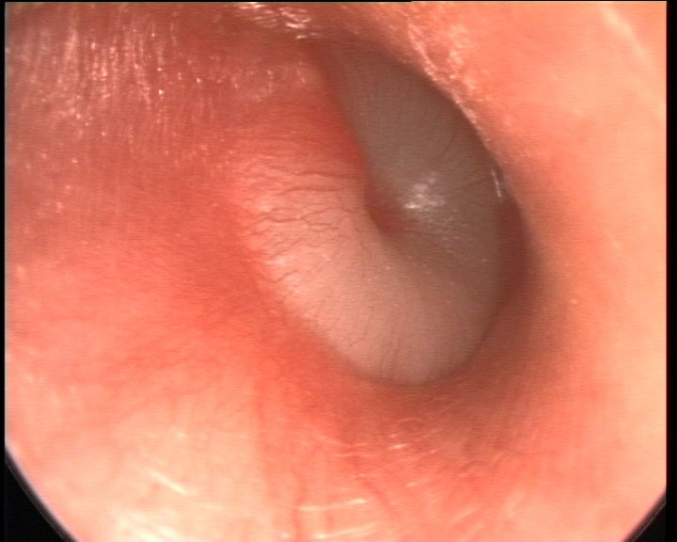
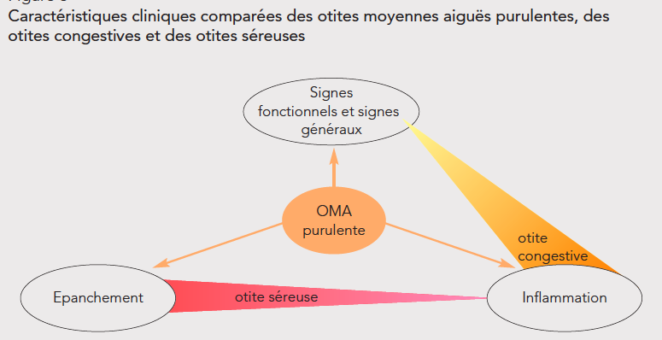
La clé : la fiabilité du diagnostic

Slide 9
OMA PURULENTE
Question 2
FAUT-IL PRESCRIRE LES ANTIBIOTIQUES DANS LES OMAP ?

Slide 10




Antibiotiques vs. Placebo ou pas de traitement dans les OMA
1968 Halsted, AJDC
1970 Laxdal, CMAJ
1972 Howie, Clin Pediatr
1981 Mygind, Clin Otolaryngol
1981 van Buchem, Lancet
1986 Thalin, OM Symposium
1991 Appelman, BMJ
1991 Burke, BMJ
1991 Kaleida, Pediatrics
2000 Damoiseaux, BMJ
2005 Le Saux, CMAJ
2007 Neumark, Scand J Pri Care
2011 Hoberman, NEJM
2011 Tähtinen, NEJM
14 études randomisées
Diagnostic de l’OMA par
  Otoscopie (8)
  otomicroscopie (5)
  tympanocentesis (1)
Enfant de moins de 2 ans exclus dans 3 études

Slide 11
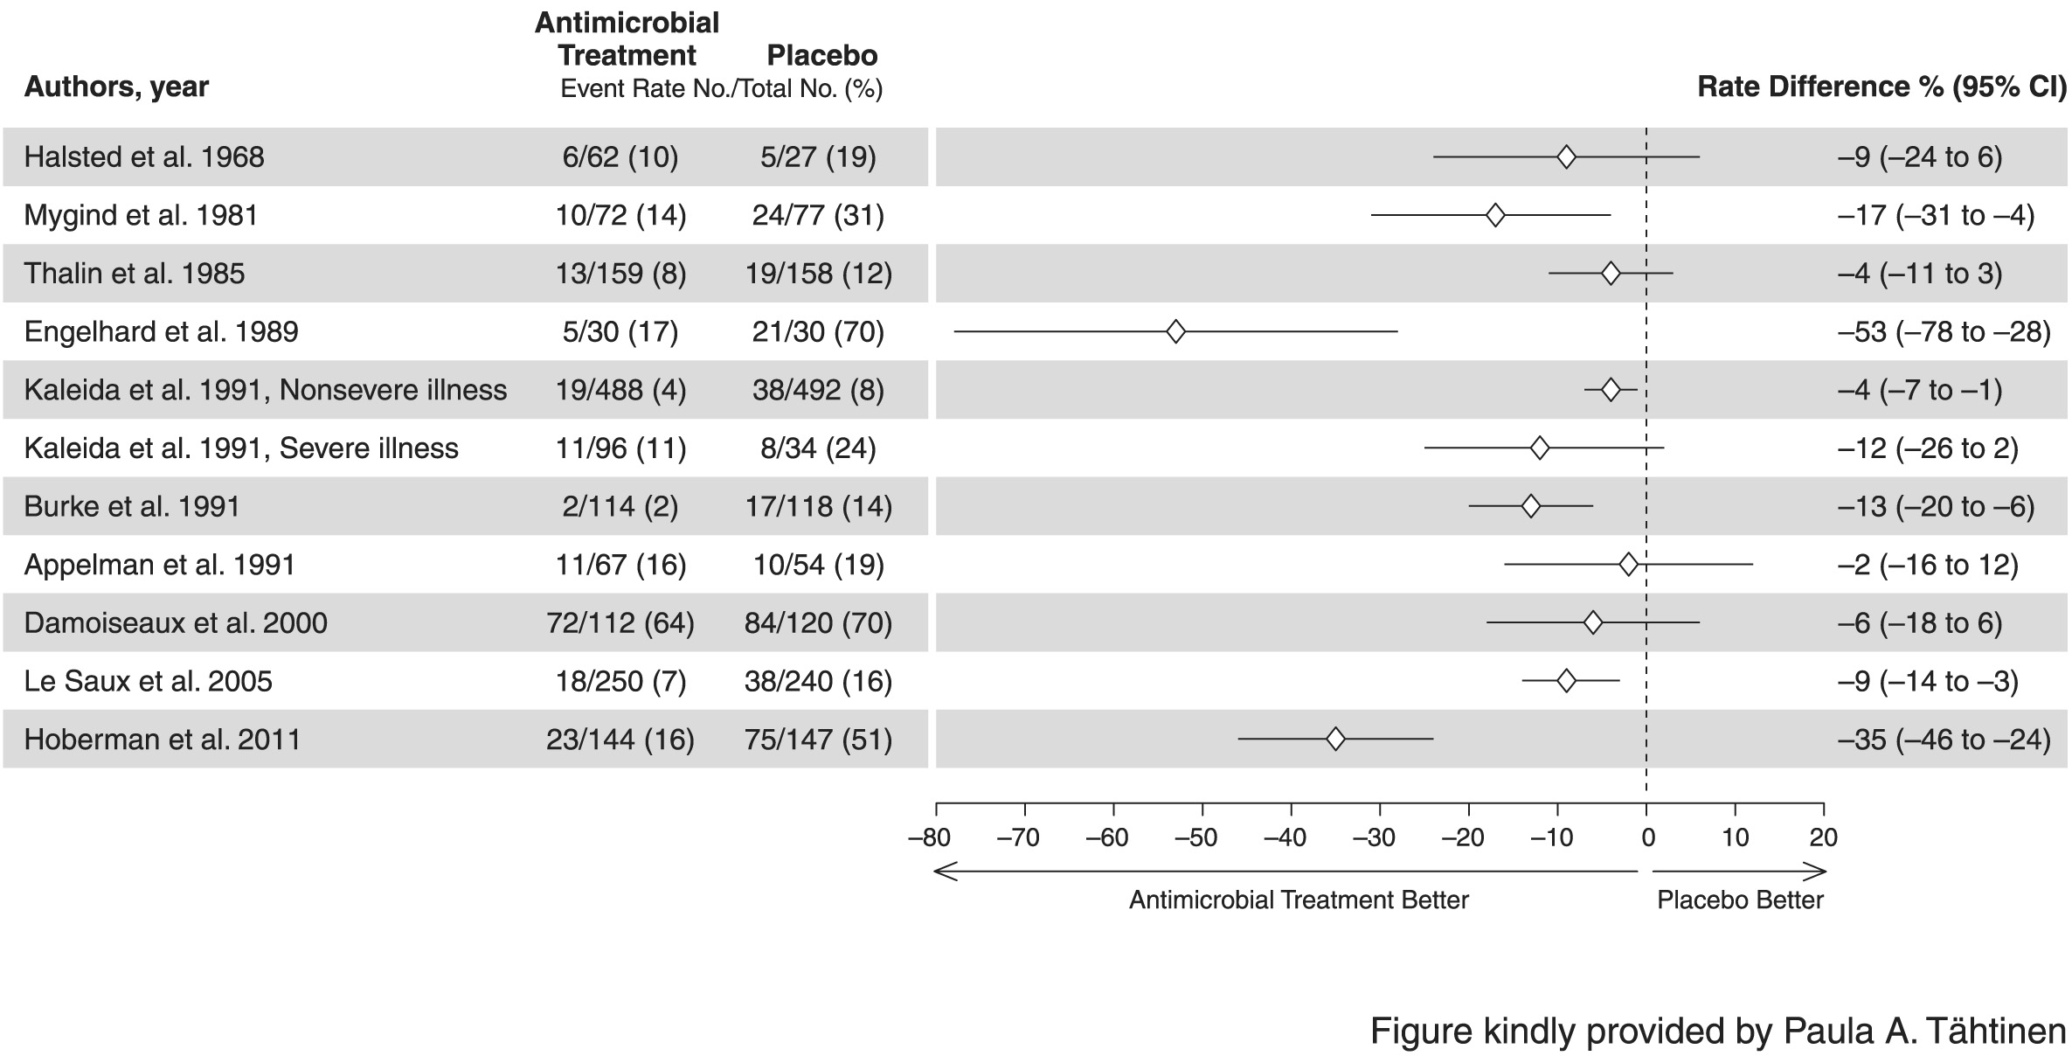

Slide 12
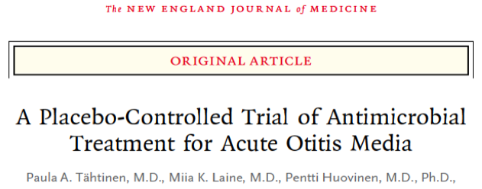
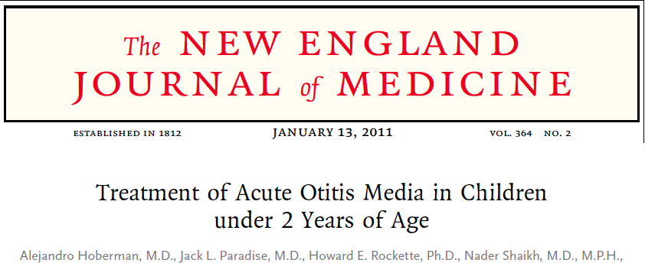
Treatment | Placebo | Amox-clav 90mg/6.4mg bid | Placebo | Amox-clav 40mg/5.7mg bid
Duration (days) | 7 d |  | 10 d
Age (months) Range Mean | 6-23 m ≈10 m |  | 6-35 16 m
N of patients | 291 |  | 359
Failures | 51% | 16% | 44.9 | 18.6
 | P = 0.001 |  | P = 0.001

Slide 13
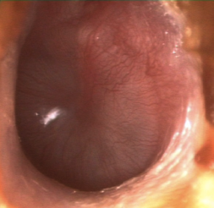
Traitement antibiotique de l’OMA
Antibiotique
Stratégie attentiste
La majorité des OMA guérissent spontanément
Une partie des enfants bénéficie de l’antibiothérapie (1/14 →1/3)
Importance du bénéfice attendu par rapport au risque individuel et collectif ?
Niveau du patient % guérison plus fréquente et plus rapide
Niveau du patient
% guérison plus faible
Niveau communautaire augmentation du risque de résistance
Niveau communautaire diminution du risque de résistance

Slide 14
La clé : la fiabilité du diagnostic
Si le diagnostic n’est pas certain : pas d’antibiotiques : Wait and see

Slide 15
Question 2
FAUT-IL PRESCRIRE LES ANTIBIOTIQUES DANS LES OMA P ?
OUI, IL FAUT PRESCIRE
OMA P du moins de 2 ans dument diagnostiquée
Au delà de 2 ans
  D’emblée si très symptomatique
  Retardée sinon (48 heures)

Slide 16
Portage et résistance du pneumocoque et d’H. influenzae chez des nourrissons présentant une OMA
Portage | OMA avant PCV7 N=1807 1993-2000 | OMA après PCV7 N=3498 2006-2009 | OMA après PCV13 N=1862 2010-2011 | p
S. pneumoniae PCV7 Vaccine types Pénicilline I Penicilline R | 1047 (58%) 67% 30% 23% | 2026 (58%) 9% 42% 4% | 1049 (56%) 3% 36% 4% | NS <0,0001 <0,0001 <0,0001
NT H. influenzae ßlactamase + Souches BLNAR | 849 (47%) 39% | 1686 (48%) 17% 8% | 993 (53%) 12% 8% | <0,0001 <0,0001 NS
Adapté de Arch Péd, 2011;18:926-31

Slide 17
Portage et résistance du pneumocoque et d’H. influenzae chez des nourrissons présentant une OMA
Portage | OMA avant PCV7 N=1807 1993-2000 | OMA après PCV7 N=3498 2006-2009 | OMA après PCV13 N=1862 2010-2011 | p
S. pneumoniae PCV7 Vaccine types Pénicilline I Penicilline R | 1047 (58%) 67% 30% 23% | 2026 (58%) 9% 42% 4% | 1049 (56%) 3% 36% 4% | NS <0,0001 <0,0001 <0,0001
NT H. influenzae ßlactamase + Souches BLNAR | 849 (47%) 39% | 1686 (48%) 17% 8% | 993 (53%) 12% 8% | <0,0001 <0,0001 NS
90 % de ces souches sont sensibles à l’amoxicilline
50 % de ces souches sont résistantes au cefpodoxime
Adapté de Arch Péd, 2011;18:926-31

Slide 18
J’AI COMPRIS PLUS DE CEPHALOSPORINES
MAIS ?

Slide 19
Amox ou Amox Clav ?
OMA
Epidémiologie bactérienne
Pneumocoque
30%
Pas de bactéries 30%
Amox Clav
- + de Diarrhée
- + Vomissements
Acceptabilité moindre
Doses/kg…3 prises
Dans 95% des cas
pas de ≠ entre les 2
Autres bactéries 10%
H Influenzae
30%
Dont ß+ 5%
≠ mais 50% de guérisons
spontanées → 2 à 3 échecs supplémentaires/100

Slide 20
Amox ou Amox Clav ?
Otite + Conjonctivite
Epidémiologie bactérienne
Pneumocoque
10%
Autres bactéries 10%
H Influenzae
75%
Amox Clav
- + de Diarrhée
- + Vomissements
Acceptabilité moindre
Doses/kg…3 prises
Dans 95% des cas
pas de ≠ entre les 2
Dont ß+ 13%
≠ mais 50% de guérisons
spontanées →7 échecs supplémentaires/100

Slide 21
Question 3
C’est l’amoxicilline 80 à 100 mg/k

Slide 22
Question 4
Combien de Prises par jour
3 ou 2 ?

Slide 23
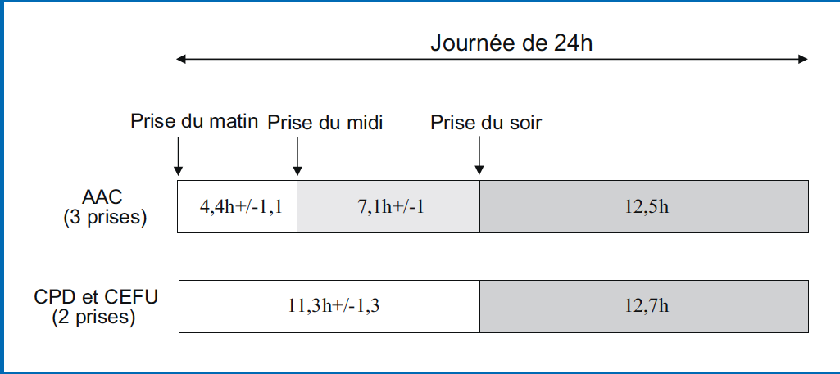
Résultats
Horaires des Prises des Antibiotiques
Acceptabilité, compliance et rythme d’administration des antibiotiques
    Archives de Pédiatrie 2011;18:611-616

Slide 24
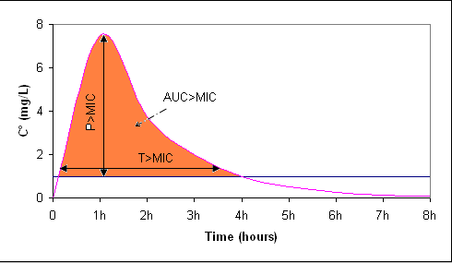
Définitions des paramètres pharmacocinétiques / Pharmacodynamiques
Pic/CMI - Temps>CMI - ASC0-24/CMI
  Temps > CMI = Durée pdt laquelle
  la C° d’antibio est au dessus de la CMI
  Pic/CMI ou Cmax/CMI (QI) =
  Rapport C° max sur la CMI
  AUC0-24/CMI = Surface de la courbe
  Au dessus de la CMI
C’est la C° libre d’antibiotiques qui est le mieux corrélée avec l’efficacité

Slide 25
Considérations PK/PD sur le nb de prises d’amoxicilline et les horaires
CMI 90 pneumocoque et H.influenzae ß- = 0,5 mg/ l
T>CMI en fonction du mode d’administration
  27 mg/kg …8H/16H/24H
    75% du T >CMI pdt le nycthémère
    75% du T >CMI entre 2 prises
  27 mg/kg …8H/12H/20H
    60 % du T >CMI pdt le nycthémère
    100% du T >CMI entre 2 prises le jour
    40% la nuit
  40 mg/kg …8H/20H
    50% du T >CMI pdt le nycthémère
    50% du T >CMI entre 2 prises

Slide 26
Question 4
Combien de Prises par jour
2 ou 3 ?

Slide 27
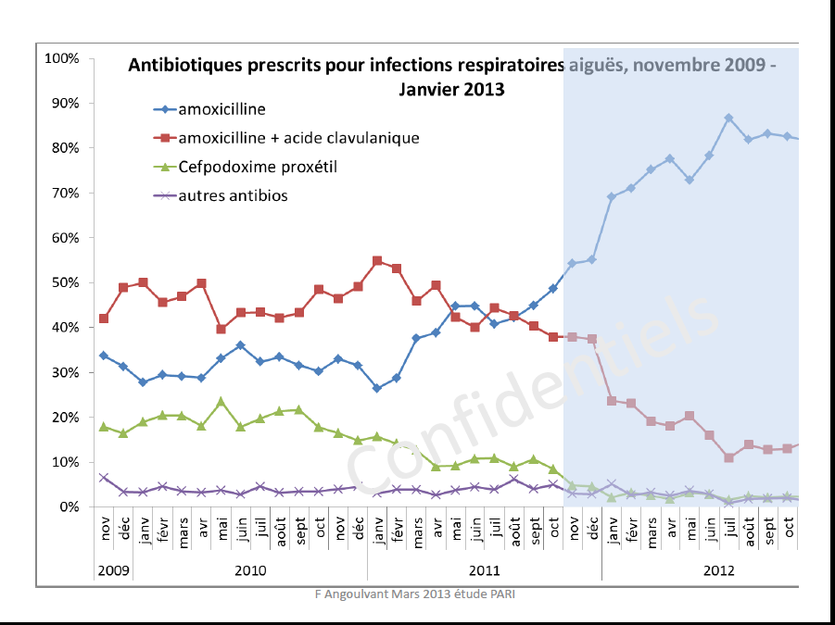
Les Reco …ca marche

Slide 28
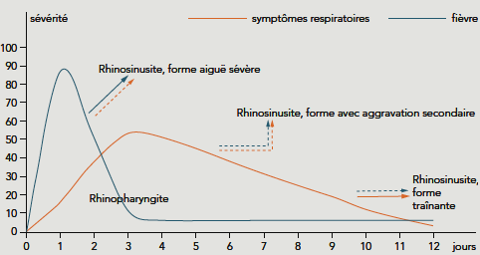
Schémas évolutifs comparés des rhinopharyngites et des rhinosinusites maxillaires

Slide 29
Formes cliniques des sinusites maxillaires de l’enfant
 | Sinusite traînante (> 10j) | Sinusite avec aggravation secondaire | Sinusite aiguë sévère
Température | < 38°C | 38 – 39 ° C | > 39°C
Toux | ++ | ++ | ±
Obstruction nasale | + | + | +
Rhinorrhée | Claire ou purulente | Claire ou purulente | purulente
Céphalées, douleurs faciales | ± | ± | +
Œdème péri-orbitaire | 0 | 0 | ±

Slide 30
Angine

Slide 31
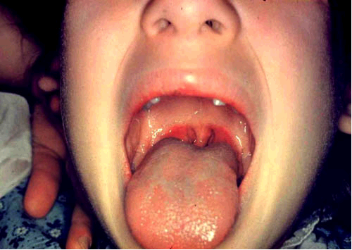
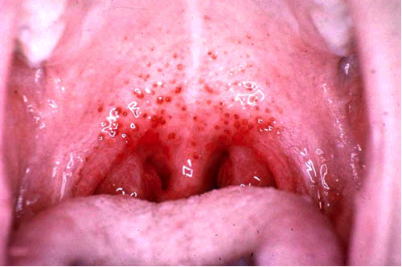
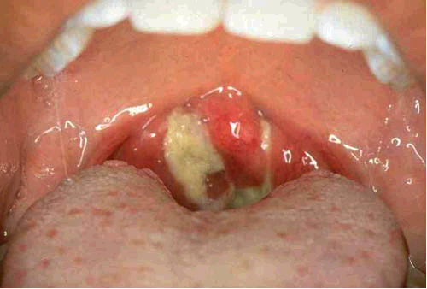
A02

Slide 32
Étiologies des Angines

Slide 33
La clinique peut-elle permettre de distinguer les angines à SGA des autres angines ?
De nombreuses études ont montré que les angines à SGA ont des caractéristiques significativement différentes des autres
En faveur du SGA
  Age (4 à 7 ans)
  Saison (automne-printemps)
  Dysphagie intense
  Fièvre
  Adénopathies sensible
  Éruption
  Purpura du voile
En faveur des virus
  Signes « respiratoires »
    Rhinorrhée
    Toux
    Dysphonie
  Vésicules
  Conjonctivite
Diapos préparées par Robert COHEN
A26

Slide 34
La clinique peut-elle permettre de distinguer les angines à SGA des autres angines ?
Ceci a conduit à proposer des scores cliniques
  sensibilité et la spécificité de ces scores ne dépassent pas 70 %
  on ne peut s’en contenter pour la décision de prescrire ou de ne pas prescrire des antibiotiques
Ne pas faire de TDR aux patients présentant des signes suggestifs d’infection virale
  rhinorrhée, toux, dysphonie au premier plan
  conjonctivite
  vésicules sur le palais ou dans la bouche
Diapos préparées par Robert COHEN
A27

Slide 35
How to do the diagnosis of GAS-pharyngitis ?
Streptococcal Score Cards in Children
Mc Isaac. CMAJ 1998;159:75

Slide 36
How to do the diagnosis of GAS-pharyngitis ? Streptococcal Score Cards in Children
Wald. Pediatric Emergency Care 1998;14:109

Slide 37
1950
Le traitement des angines à SGA par la pénicilline prévient le RAA
Diapos préparées par Robert COHEN
A03

Slide 38
Pourquoi traiter par antibiotiques les Angines à SGA
Prévention
des complications
non-suppurative
Prévention
des complications
suppuratives
Amélioration des signes cliniques
Diminution de la contagiosité
Retour plus rapide en collectivité
Diapos préparées par Robert COHEN
Notes:
Slide 9 – Rationale for Treating Streptococcal Pharyngitis
Teaching points
Pharyngitis is a very common disease, particularly in children, and ranges from a mild, self-limiting infection with few symptoms to a severe condition, which may have serious sequelae.
Treatment of pharyngitis is designed to alleviate the immediate clinical signs and symptoms, and also to prevent the development of complications, particularly acute rheumatic fever and acute glomerulonephritis, which can be life-threatening.
Treatment can also speed up the time until a patient can return to school/daycare center.
As pharyngitis is transferred by person-to-person contact, shortening the time for which the patient has an active infection can reduce the number of contacts of that patient who themselves develop the infection.

Slide 39
TDR :Techniques immunologiques exclusivement
Ag : polysaccharides constituants de la paroi bactérienne
Ac : polyclonaux (souris, lapins)
Nécessité d’une phase d’extraction
Nécessité d’une phase de visualisation
  Immuno-enzymatique
  Immuno-optique
A06

Slide 40
Avantages Majeurs des TDR
Transformer “un syndrome” (angine, rhinopharyngite, bronchite…) en "une maladie” dont l’agent étiologique est connu et dont le pronostic ainsi que le traitement sont définis.
Passer d’une médecine symptomatique ou syndrômique à un traitement étiologique
Diminuer la consommation (excessive) d’antibiotique
A15

Slide 41
Performance du test de détection rapide du streptocoque du groupe A
N | Se [95%CI] | Sp [95%CI] | PPV [95%CI] | NPV [95%CI] | LR+ [95%CI] | LR- [95%CI]
Angines (n = 1557) | 90 [87;92] | 92 [90;94] | 87 [84;90] | 94 [92;95] | 11 [9;14] | 0,1 [0,09;0,9]
Notes:
41

Slide 42
Test + = >90 % de chance que l’angine
soit due à un SGA (probabilité post test)
Risque de Base
(probabilité pré-test)
30% chez l’enfant
Test - = < 4% de chance que l’angine
soit due à un SGA (probabilité post test)
A02

Slide 43
